Slide 1
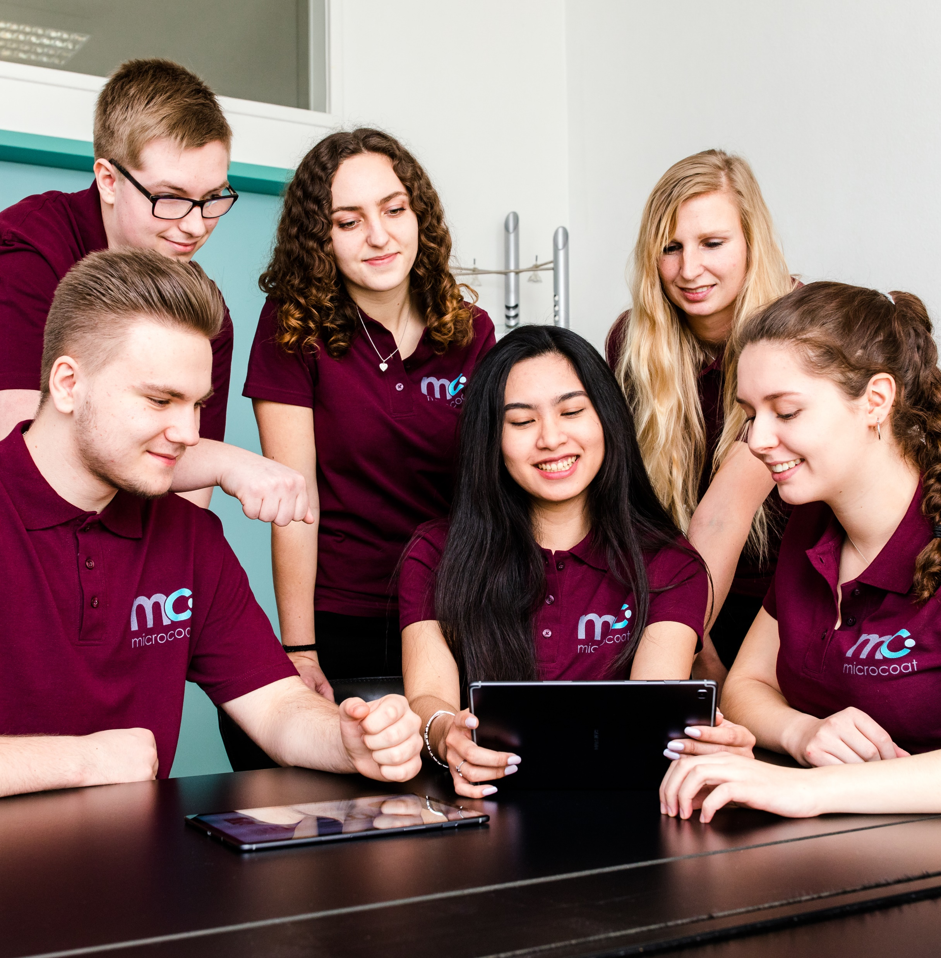
Dienstag 05.10.2021,
Stadthalle Penzberg
______________
Ausbildungs- und Jobmesse
______________

